Slide 1
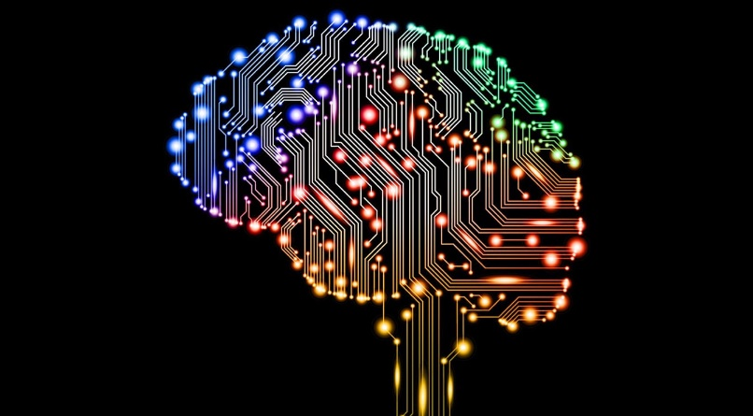
Reconocimiento de multi-objetos basado en Deep-Learning aplicado a robots móviles
Autor: Jesús Sáez alegre
Tutor: Alejandra Carolina Hernández silva
Titulación: Máster en ingeniería industrial
Leganés, 28 Septiembre 2018

Slide 2
índice
Introducción y objetivos
Estado del Arte de reconocimiento de imagen
Sistema desarrollado
Diseño y entrenamiento de una Red Neuronal Convolucional
Desarrollo de sistemas de reconocimiento de multi-objetos en ROS
Resultados experimentales
Conclusiones
Trabajos futuros

Slide 3
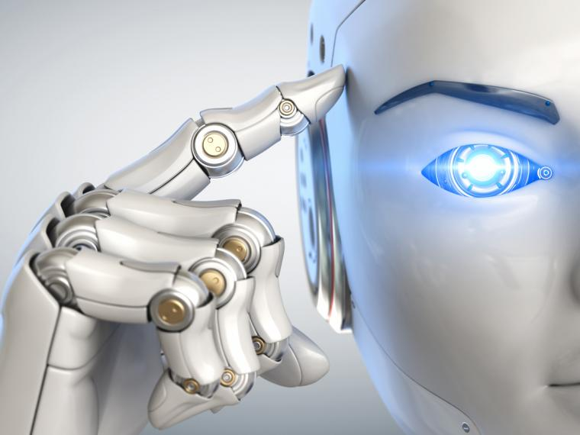
Introducción y objetivos
Creciente presencia de robots en la industria y el hogar
Interacción Robot-Entorno a través de la visión
Entender el entorno para una mejor toma de decisiones, actuación e interacción.
Objetivos:
Crear y entrenar una red neuronal
Desarrollar un sistema capaz de reconocer varios objetos en una imagen
Implementar los sistemas en un robot móvil y comparar su rendimiento

Slide 4
índice
Introducción y objetivos
Estado del Arte de reconocimiento de imagen
Sistema desarrollado
Diseño y entrenamiento de una Red Neuronal Convolucional
Desarrollo de sistemas de reconocimiento de multi-objetos en ROS
Resultados experimentales
Conclusiones
Trabajos futuros

Slide 5
Métodos de reconocimiento de objetos
Estado del Arte de reconocimiento de imagen
Modelos
Uso de información y modelos 3D
Apariencia
Comparación de imágenes 2D
Métodos
Características
Comparación de características de los objetos
Machine Learning
Inteligencia Artificial
Deep Learning

Slide 6
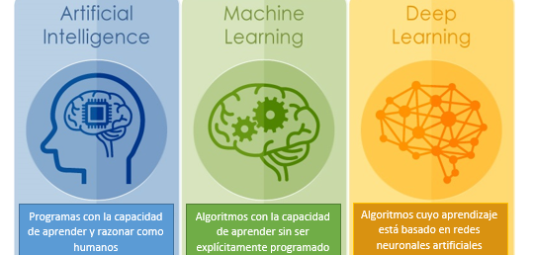
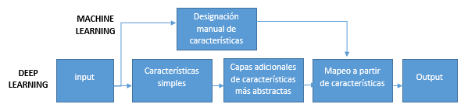
Inteligencia artificial
Estado del Arte de reconocimiento de imagen

Slide 7
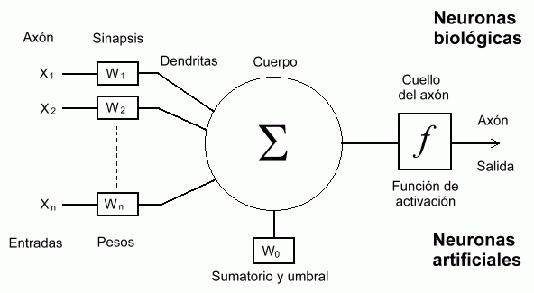
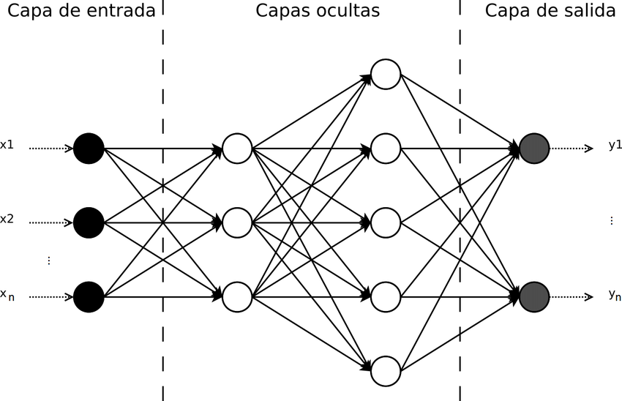
Deep learning
Estado del Arte de reconocimiento de imagen
Sistemas principales de reconocimiento de imagen:
YOLO – You Only Look Once
SSD – Single Shot Detector
Inception

Slide 8
índice
Introducción y objetivos
Estado del Arte de reconocimiento de imagen
Sistema desarrollado
Diseño y entrenamiento de una Red Neuronal Convolucional
Desarrollo de sistemas de reconocimiento de multi-objetos en ROS
Resultados experimentales
Conclusiones
Trabajos futuros

Slide 9
Sistema desarrollado
Parte 1: Diseño y entrenamiento de una CNN
Parte 2: Desarrollo de sistemas de reconocimiento de multi-objetos en ROS
Resultados experimentales

Slide 10
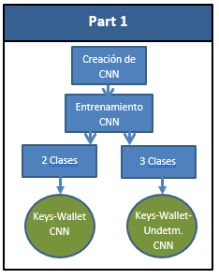
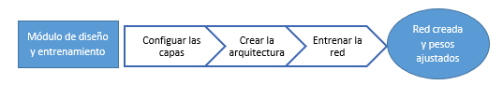
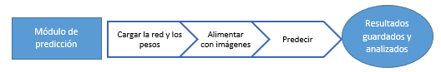
1. Diseño y entrenamiento de una Red Neuronal Convolucional

Slide 11

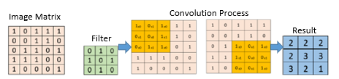
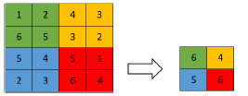
Estructura de una CNN
1. Diseño y entrenamiento de una Red Neuronal Convolucional
Tipos de capas:
Capa convolucional
Capa de aplanamiento
Capa totalmente conectada
Proceso de convolución
Proceso de Max-Pooling
Función de activación ReLU
Obtención de mapa de activación
Reducción de resolución (Downsampling) no-lineal
Introduce no-linealidades al sistema

Slide 12
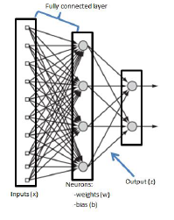
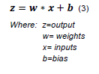
Estructura de una CNN
1. Diseño y entrenamiento de una Red Neuronal Convolucional
Tipos de capas:
Capa convolucional
Capa de aplanamiento
Capa totalmente conectada
Reducir dimensión del tensor a 1

Slide 13
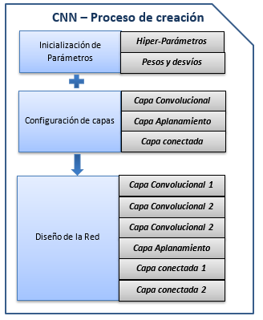
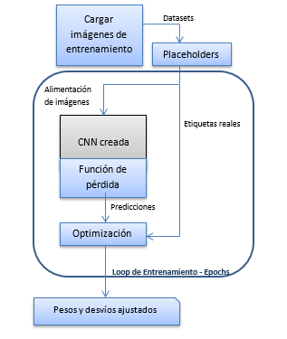
Creación y entrenamiento de una cnn
1. Diseño y entrenamiento de una Red Neuronal Convolucional
CNN- Proceso de entrenamiento

Slide 14
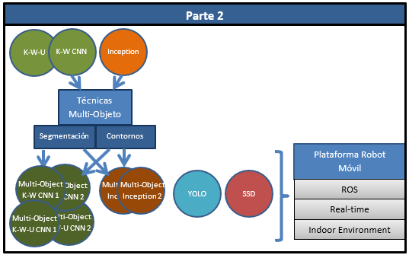
2. Desarrollo de sistemas de reconocimiento de multi-objetos en ROS
Necesidades cubiertas:
Multi-detección y localización
Desarollado para plataformas robots móviles

Slide 15
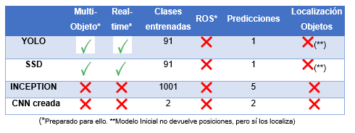
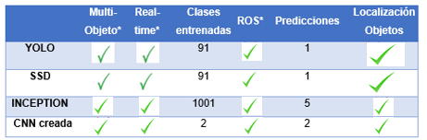
Comparación de sistemas
ANTES
DESPUÉS

Slide 16
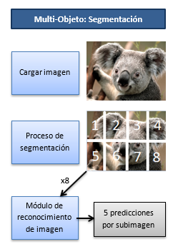
2. Desarrollo de sistemas de reconocimiento de multi-objetos en ROS
Técnica 1: Segmentación
Multi-detección
Localización por cuadrantes
Mayor número de clases y predicciones

Slide 17
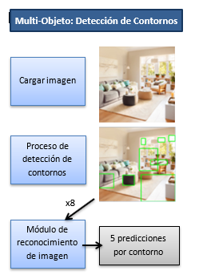
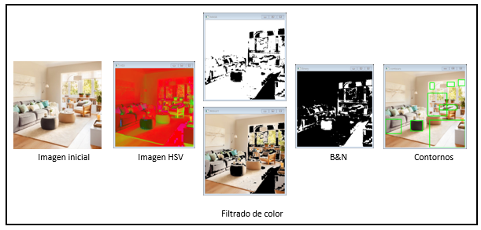
2. Desarrollo de sistemas de reconocimiento de multi-objetos en ROS
Técnica 2: Detección de contornos
Multi-detección
Localización [x,y,h,w]
Mayor número de clases y predicciones

Slide 18
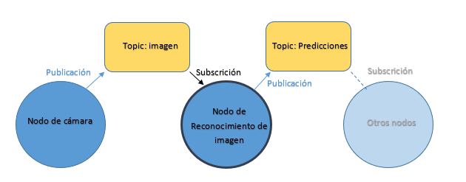
2. Desarrollo de sistemas de reconocimiento de multi-objetos en ROS
Funcionamiento en ROS:

Slide 19
3. Resultados experimentales
Resultados entrenamiento
Parte 1: CNN Creada
Rendimiento en entornos reales
Tests
Parte 2: Sistemas Multi-Detección
Rendimiento en entornos reales
Salón
Habitación
Baño
Cocina
Oficina
Turteblot

Slide 20
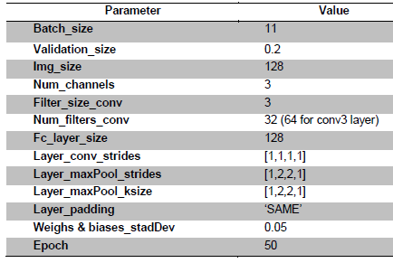
3. Resultados experimentales
Parte 1: CNN
Mediciones:
Progreso de entrenamiento
Precisión y sensibilidad
Exactitud
Experimentos:
Diseño: 1 , 2 y 3 capas
Velocidad de aprendizaje : 0.0001 y 0,0001/2
Número de clases: 2 y 3 clases (llaves, carteras e indeterminado)

Slide 21
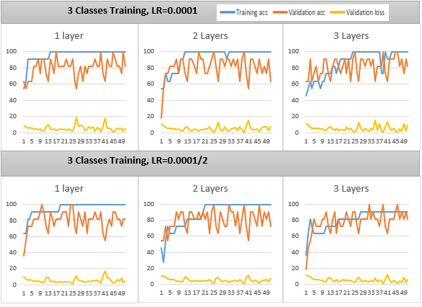
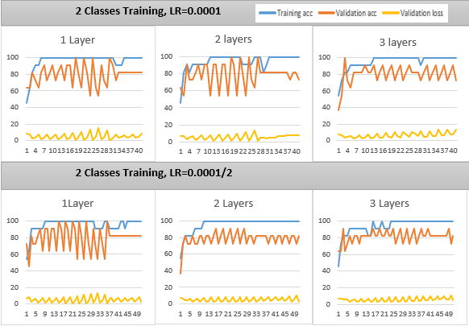
Parte 1: CNN - Entrenamiento
3. Resultados experimentales
Resultados del entrenamiento
Mayor pendiente con un mayor ratio de aprendizaje
Mayor pendiente a menor número de capas y clases

Slide 22
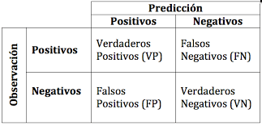
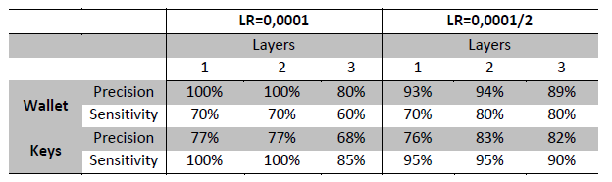
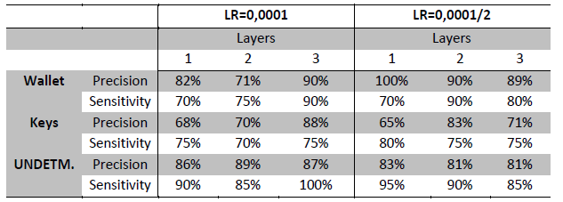
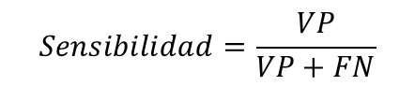
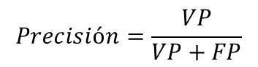
Parte 1: CNN – Tests de comparación
3. Resultados experimentales
Precisión y sensibilidad:
$$Sensibilidad=\frac{VP}{VP+FN}$$
$$Precisión=\frac{VP}{VP+FP}$$

Slide 23
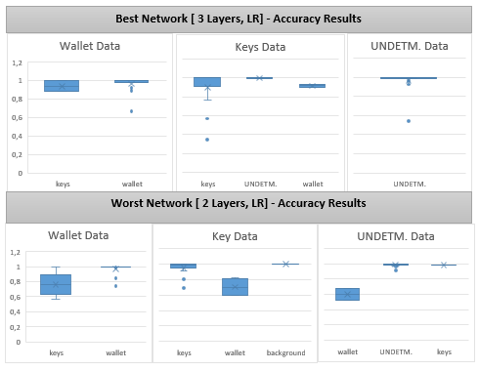
Parte 1: CNN – tests de comparación
3. Resultados experimentales
Exactitud:
Muestra la confianza de las predicciones de las distintas imágenes clasificadas por categoría para cada dataset
Ayuda para elegir valores threshold

Slide 24
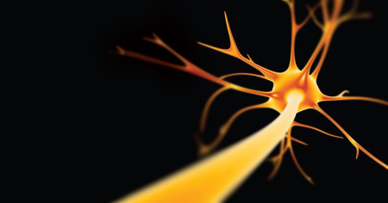
Parte 1: CNN – Selección de redes
Mejores resultados:
2 clases: 2 capas y ratio de aprendizaje de 0,0001/2
3 clases: 3 capas y ratio de aprendizaje de 0,0001

Slide 25
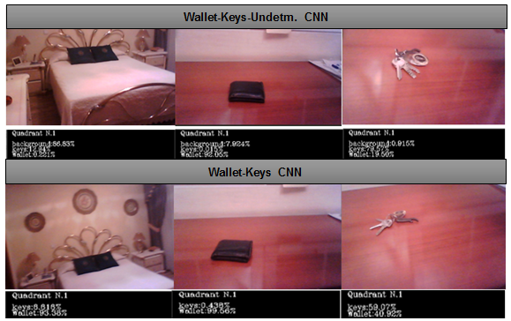
Parte 1: CNN
3. Resultados experimentales
Resultados clasificación en entornos reales:
Mejores resultados con la tercera clase “indeterminada” o “background”
Background: 56%
Wallet: 92%
Keys: 80%
Wallet: 93%
Wallet: 99%
Keys: 60%

Slide 26
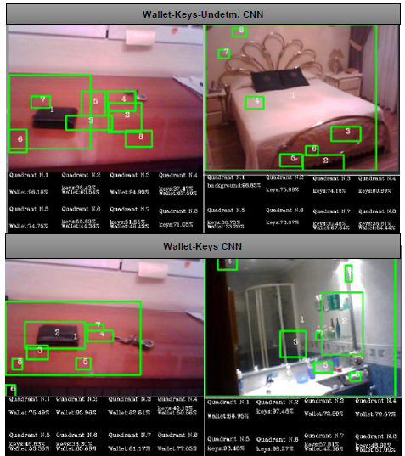
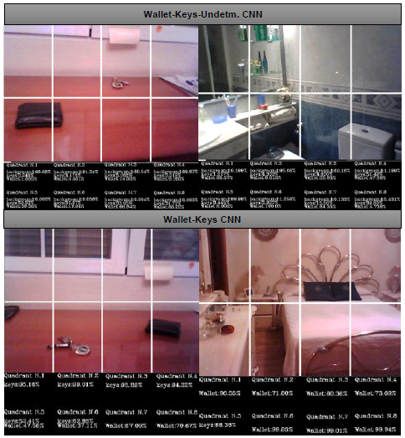
Parte 1: CNN
3. Resultados experimentales
Resultados multi-detección en entornos reales:
Q3: Keys 56%
Q5: Wallet 46 %
Q7: Background 41%
Q3: Keys 56%
Q5: Wallet 46 %
Q7: Background 41%
Contorno 1:
Wallet 73%
Contorno 1:
Background 57%
Contorno 2:
Wallet 62%
Contorno 1:
Wallet 78%
Q1: Keys 69%
Q6: Wallet 44 %
Q8: Wallet 86%
Q2: Walelt 65%
Q4: Wallet 48 %
Q6: Wallet 71%

Slide 27
Parte 2: Sistemas Multi-Detección
3. Resultados experimentales
Sistemas empleados:
InceptionV3 + Segmentación
InceptionV3 + Detección de contornos
YOLO
SSD
Evaluar:
Velocidad
Detección de objetos
Clasificación de objetos
Confianza de la predicción
¿Más clases, mejores resultados?

Slide 28
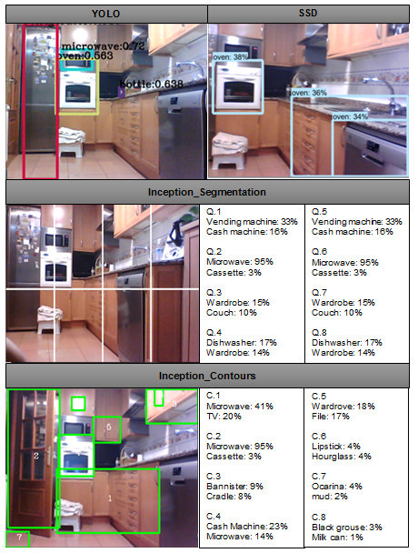
Parte 2: Sistemas Multi-Detección
3. Resultados experimentales
Cocina:
 | YOLO | SSD | INC.S | INC.C
Velocidad | 5 fps | 5 fps | 3 fps | 3 fps
Detección | Nevera Horno Micro. Botella | Horno Armario Lavaplatos | Nevera Lavaplatos Micro Armario | Puerta Horno Armario Armario
Clasificación | Nevera Horno Micro. Botella | Horno Horno Horno | Maq.Vend. Lavaplatos Micro Armario | Micro. Micro. Micro. Armario
Confianza media | 60% | 38% | 44% | 20%

Slide 29
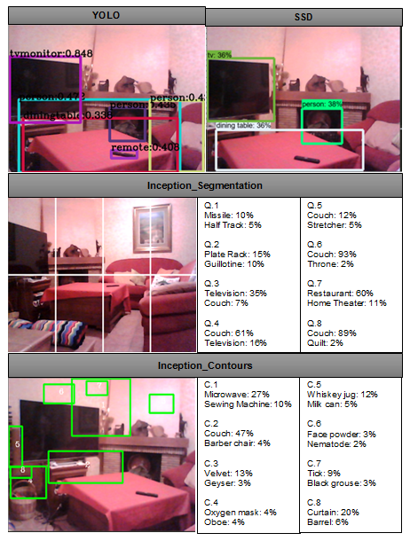
Parte 2: Sistemas Multi-Detección
3. Resultados experimentales
Salón:
 | YOLO | SSD | INC.S | INC.C
Velocidad | 5 fps | 5 fps | 2 fps | 3 fps
Detección | T.V Mesa Mando Chimenea | T.V Mesa Chimenea | T.V Mesa Sofa Cuadro | Florero Cesta Mesa
Clasificación | T.V Mesa Mando Persona | T.V Mesa Persona | Misil Restaurante Sofá T.V | Micro. Máscara Sofá
Confianza media | 40% | 30% | 45% | 13%

Slide 30
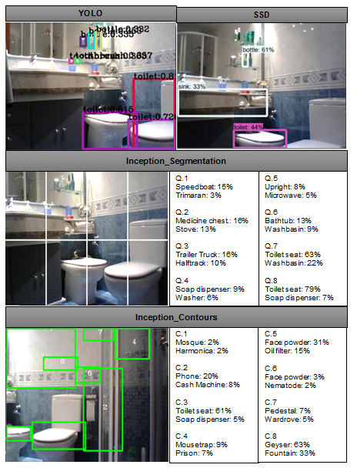
Parte 2: Sistemas Multi-Detección
3. Resultados experimentales
Baño:
 | YOLO | SSD | INC.S | INC.C
Velocidad | 5 fps | 5 fps | 3 fps | 3 fps
Detección | Botella Baño C.Dientes | Botella Lavabo Baño | Lavabo Botella Armario Baño | Papel Baño
Clasificación | Botella Baño C.Dientes | Botella Lavabo Baño | Barco Medicinas - Baño | Teléfono Baño
Confianza media | 73% | 41% | 30% | 40%

Slide 31
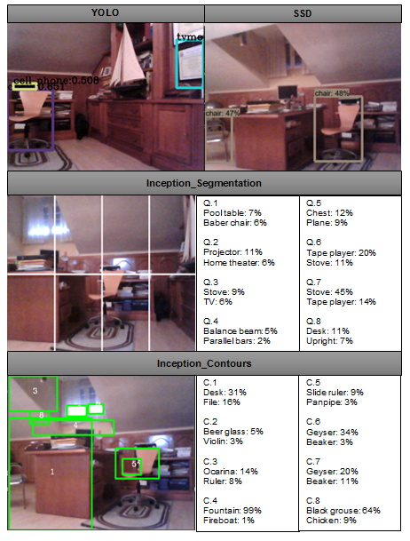
Parte 2: Sistemas Multi-Detección
3. Resultados experimentales
Oficina:
 | YOLO | SSD | INC.S | INC.C
Velocidad | 5 fps | 5 fps | 3 fps | 3 fps
Detección | Silla Teléfono Cuadro | Silla Silla | Libros Mesa Silla Ventana | Mesa Silla
Clasificación | Silla Teléfono T.V | Silla Silla | Mesa Ajedrez Estufa Proyector | Mesa Fuente
Confianza media | 60% | 43% | 17% | 50%

Slide 32
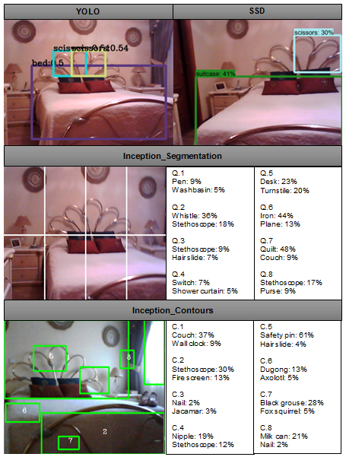
Parte 2: Sistemas Multi-Detección
3. Resultados experimentales
Habitación:
 | YOLO | SSD | INC.S | INC.C
Velocidad | 5 fps | 5 fps | 3 fps | 3 fps
Detección | Cama Cabecero | Cama Cabecero | Mesa Cama Cabecero | Cama Cabecero
Clasificación | Cama Tijeras | Cama Tijeras | Mesa Quilt Silbato | Sofá Pin
Confianza media | 50% | 40% | 30% | 45%

Slide 33
índice
Introducción y objetivos
Estado del Arte de reconocimiento de imagen
Sistema desarrollado
Diseño y entrenamiento de una Red Neuronal Convolucional
Desarrollo de sistemas de reconocimiento de multi-objetos en ROS
Resultados experimentales
Conclusiones
Trabajos futuros

Slide 34

Conclusiones
Conclusiones:
Las red neuronal debe ser más compleja a medida que la funcionalidad es mayor
El sistema es capaz de detectar varios objetos, pero la precisión es baja.
El rendimiento en tiempo real de los sistemas disminuye, siendo YOLO la red que mejores resultados presenta
Objetivos:
Crear y entrenar una red neuronal
Desarrollar un sistema capaz de reconocer varios objetos en una imagen
Implementar los sistemas en un robot móvil y comparar su rendimiento

Slide 35
índice
Introducción y objetivos
Estado del Arte de reconocimiento de imagen
Sistema desarrollado
Diseño y entrenamiento de una Red Neuronal Convolucional
Desarrollo de sistemas de reconocimiento de multi-objetos en ROS
Resultados experimentales
Conclusiones
Trabajos futuros

Slide 36
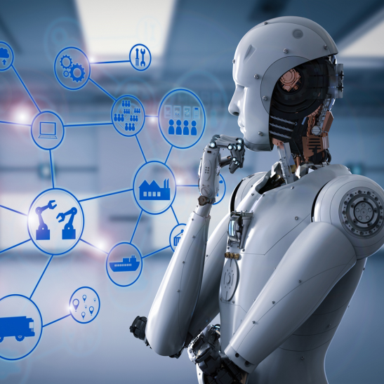
Trabajos futuros
Entrenar la red YOLO para detectar objetos específicos de entornos de interior.
Hacer un estudio más en profundidad de la influencia de los hiper-parámetros.
Utilizar los resultados obtenidos del sistema de reconocimiento de objetos:
Interacción visión-navegación
Clasificación de escenas
Habilitación de tareas de más alto nivel

Slide 37
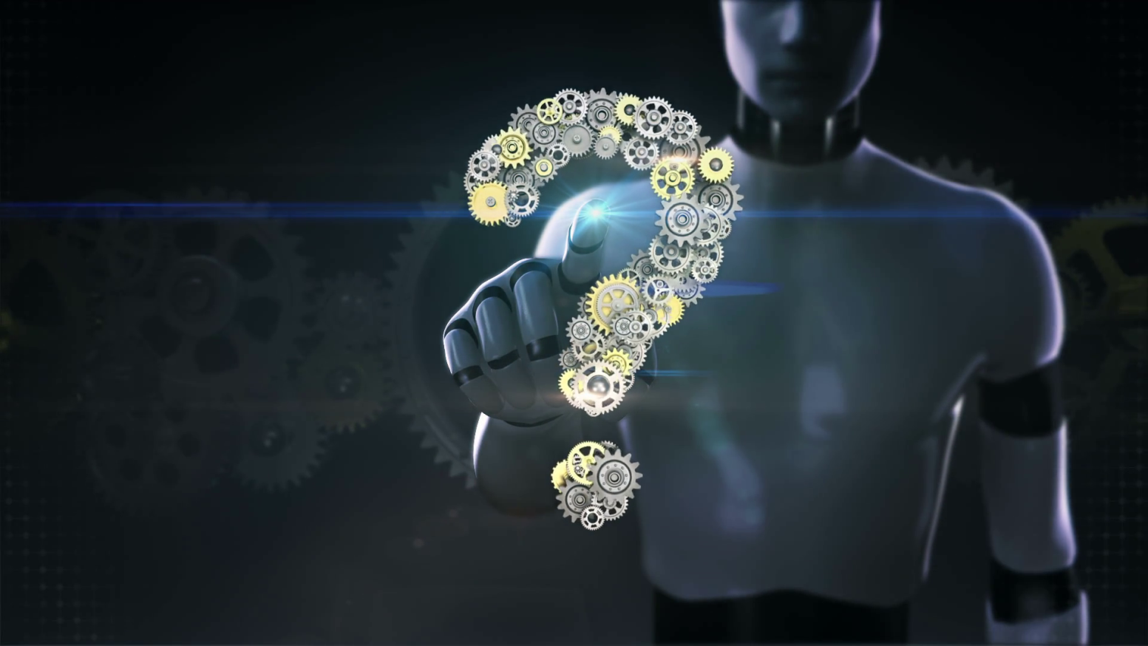
Preguntas y discusión del trabajo presentado

